Slide 1

„Információvédelem menedzselése”
XCII. Szakmai Fórum
Budapest, 2020. szeptember 16.
Bevezető gondolatok
Dr. Tarján Gábor
Hétpecsét Információbiztonsági Egyesület, al-elnök
www.hetpecset.hu
Notes:
Információvédelem Menedzselése LVI. Szakmai Fórum

Slide 2





A tizenkilencedik évet kezdtük 2020-ban!
  2001-től óta „Értékteremtő munkacsoport”
    MagiCom + Szenzor + magánszemélyek
    BS7799 szabvány fordítás
    oktatási tematikák készítése
  2004-ben 12 magánszemély megalakítja a
Hétpecsét Információbiztonsági Egyesületet
  Céljaink:
    az információs társadalom biztonságának támogatása
    az információvédelem kultúrájának és ismereteinek terjesztése, a tudatosság kialakítása
    információvédelmi szakmai műhely létrehozása
2
Notes:
Információvédelem Menedzselése LVI. Szakmai Fórum

Slide 3
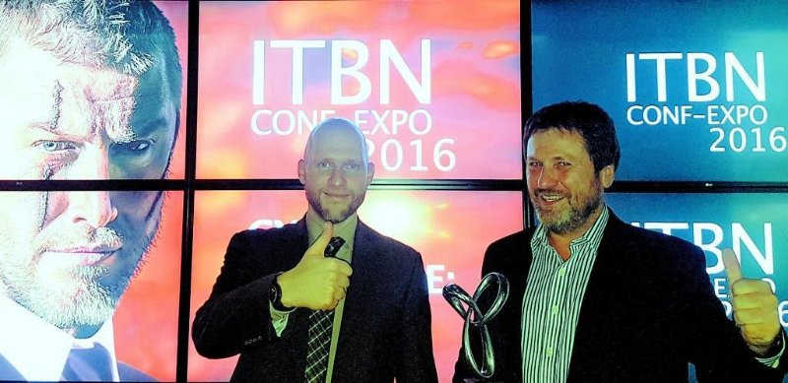
19+ év civil tapasztalat
90+ szakmai fórum, 400+ előadás,120-170 látogató/fórum
2200 fős címlista (ajaj GDPR ☺)
szakmai díjakat adunk
- Az év információbiztonsági szak- és diplomadolgozata
- Az év információbiztonsági újságírója
szakmai díjakat kapunk (ITBN: „kiemelkedő
ismeretterjesztő, evangelizáló tevékenységéért”)

Slide 4

Köszönjük a kitartó támogatást, hiszen nélkülük nem léteznénk:
30+ magán pártoló tag!
…és 10+ céges pártoló tagunk!

Slide 5
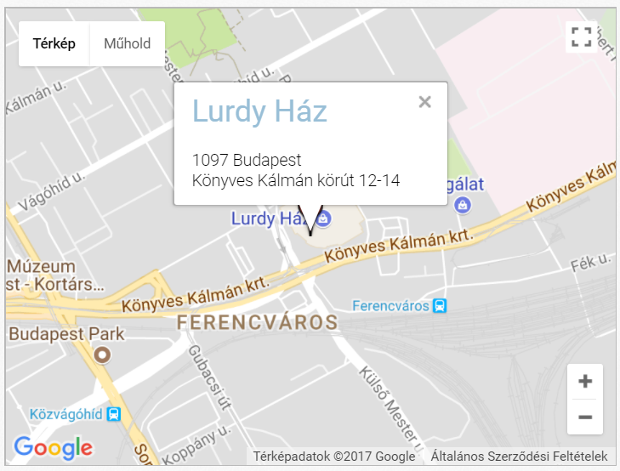



2018 januárjától vagyunk ezen az új helyszínen!
Lurdy Konferenciaközpont 4. Terem, 280m2
2020. január 15. szerda
(2020. március 18. szerda – KÖZGYŰLÉS! – ELMARADT!)
2020. május 20. szerda (Zoom) – KÖZGYŰLÉS!
2020. szeptember 16. szerda (Lurdy és Zoom)
2020. november 18. szerda

Slide 6
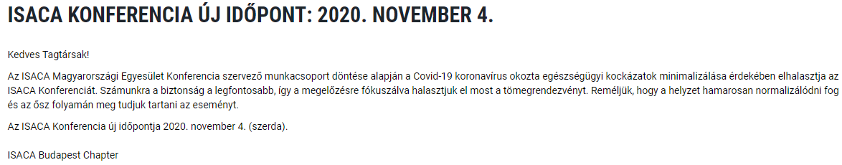
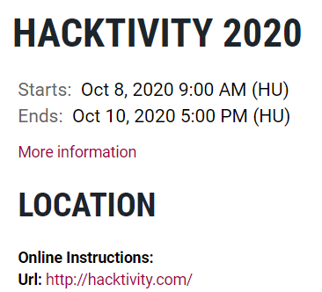

Események a közeli (és távolabbi) jövőből
On-line!

Slide 7
PÁLYÁZATI FELHÍVÁS az
„Év információvédelmi szak- és diplomadolgozata - 2020” cím elnyerésére
Idén 15. alkalommal!
Idén is két kategóriában: nappali vagy levelező tagozatos hallgató, vagy egy közös témán dolgozó hallgatói csoport, aki(k) a szakdolgozatot vagy diplomadolgozatot akkreditált alapszakon (BSc), mesterszakon (MSc) vagy osztatlan képzésben tanulmányai lezárásaként készítette.
Beadási határidő: 2020. július 31.
  Csak elektronikus úton!
Előny, ha… ISO/IEC 27001 – ISO 27000-es szabványcsalád
Értékes nyeremények
Eredményhirdetés a 92. fórumon - 2020. szeptember 16.-án!
Részletes kiírás: www.hetpecset.hu honlapon

Slide 8
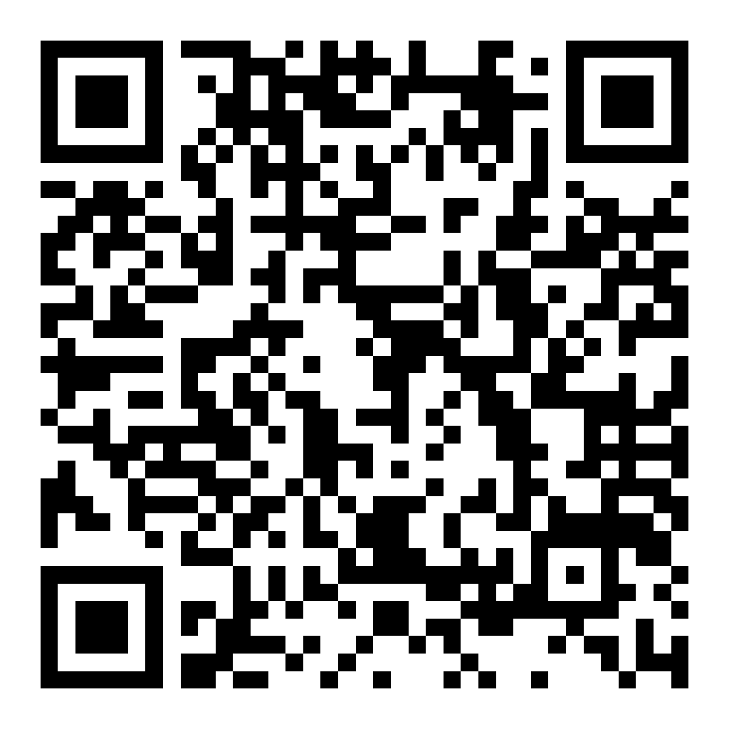
A rendezvényünk értékelő lapja
https://docs.google.com/forms/d/e/1FAIpQLSf6_XJw4CrOqaLbu9aq6kh8OzdgjfLZoF61sl_WC1MyKi-ncQ/viewform

Slide 9
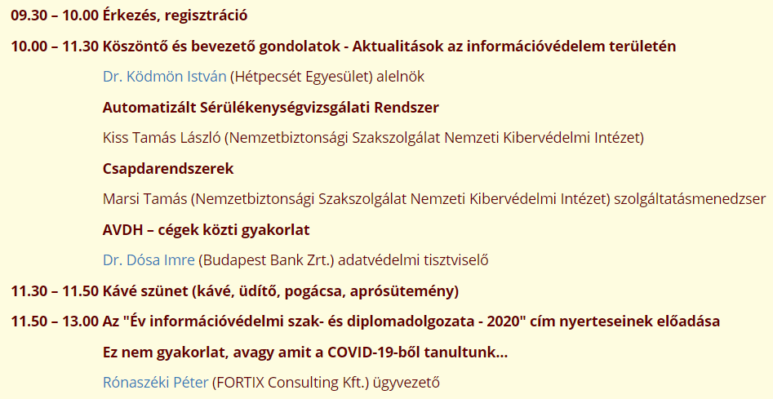
Mai program
Notes:
Információvédelem Menedzselése LVI. Szakmai Fórum

